Slide 1
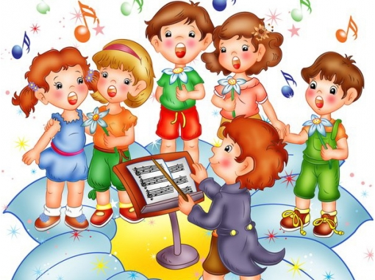
Мастер –класс «Откуда берутся звуки?»
Музыкальный руководитель
МБДОУ ОВ №6
Н.В. Довгань

Slide 2
Тип проекта:
исследовательский
Проблемные вопросы:
«Что такое звуки?»
«Как они получились?»
«Почему их так много?»
Гипотеза:
«Дрожит, значит звучит»

Slide 3
Цель проекта:
познакомить детей с принципами образования и улавливания звука
Задачи:
Воспитывать интерес к звучащему миру
Развивать наблюдательность
Развивать изобретательность
при изготовлении шумовых инструментов из различных материалов

Slide 4
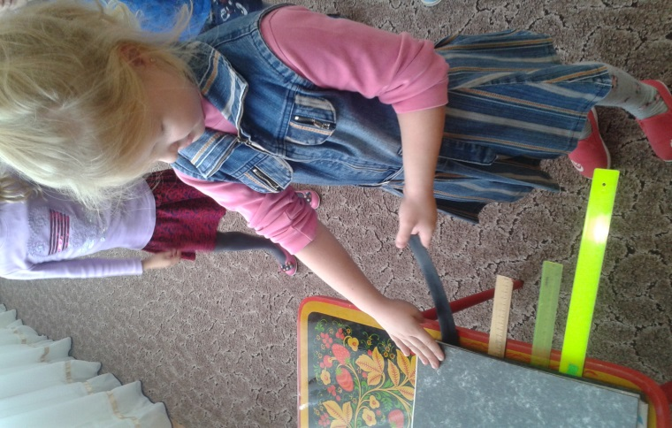
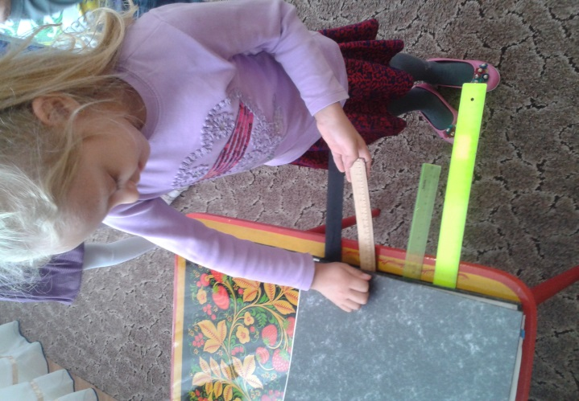
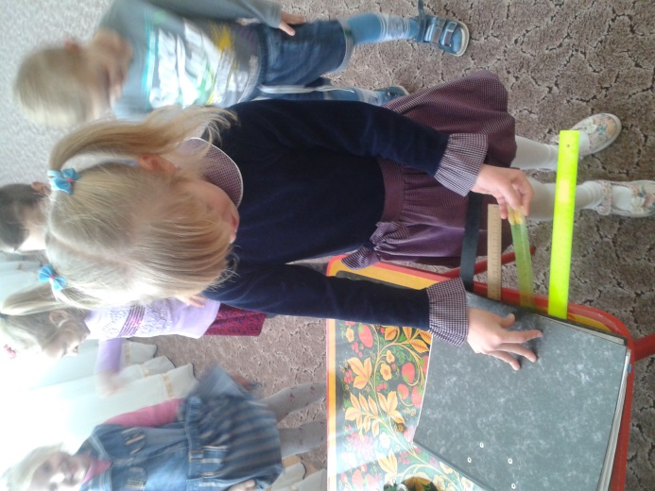
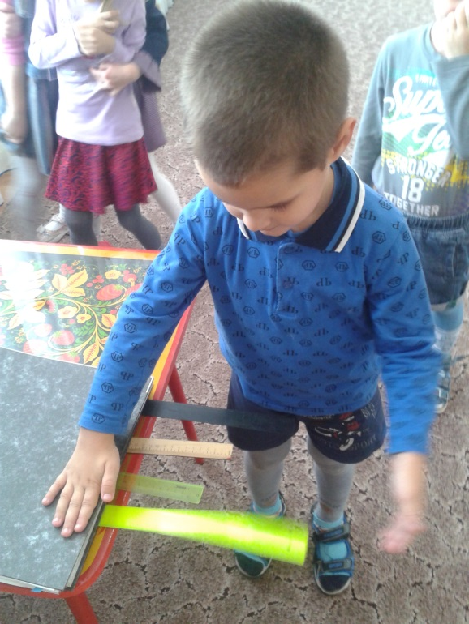
Звуки рождаются из самых
необычных предметов.
От длинны предмета зависит
высота звучания.
Материал предмета влияет
на тембр звучания

Slide 5
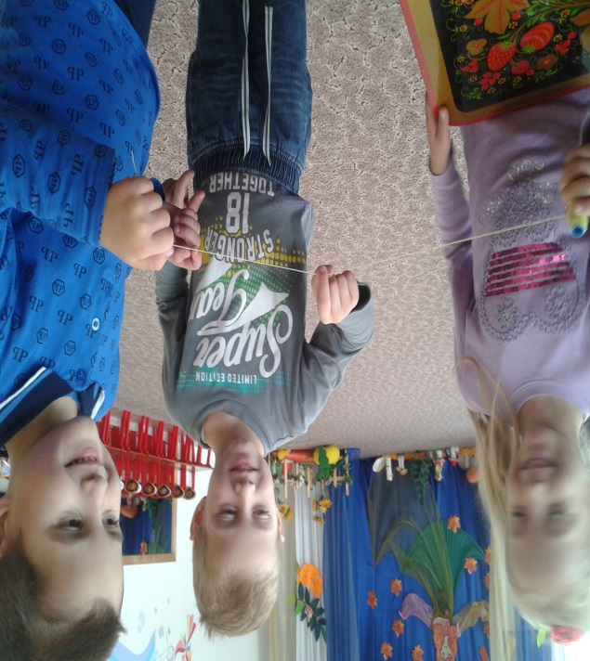
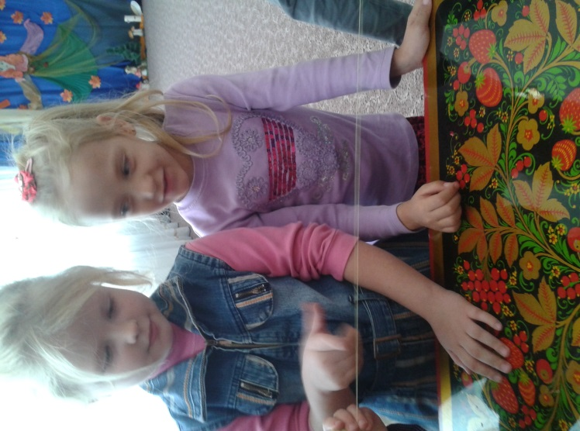
Еще один источник звука, который тем выше
звучит, чем сильнее натягивается струна

Slide 6
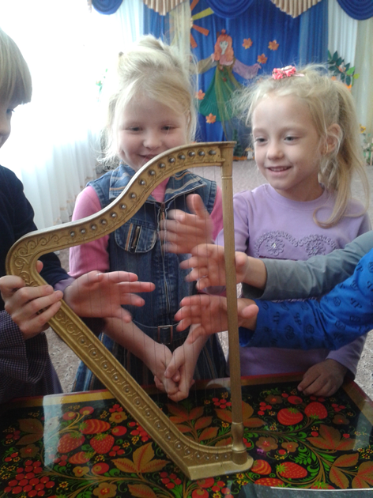
Сравниваем звучание струн на арфе

Slide 7
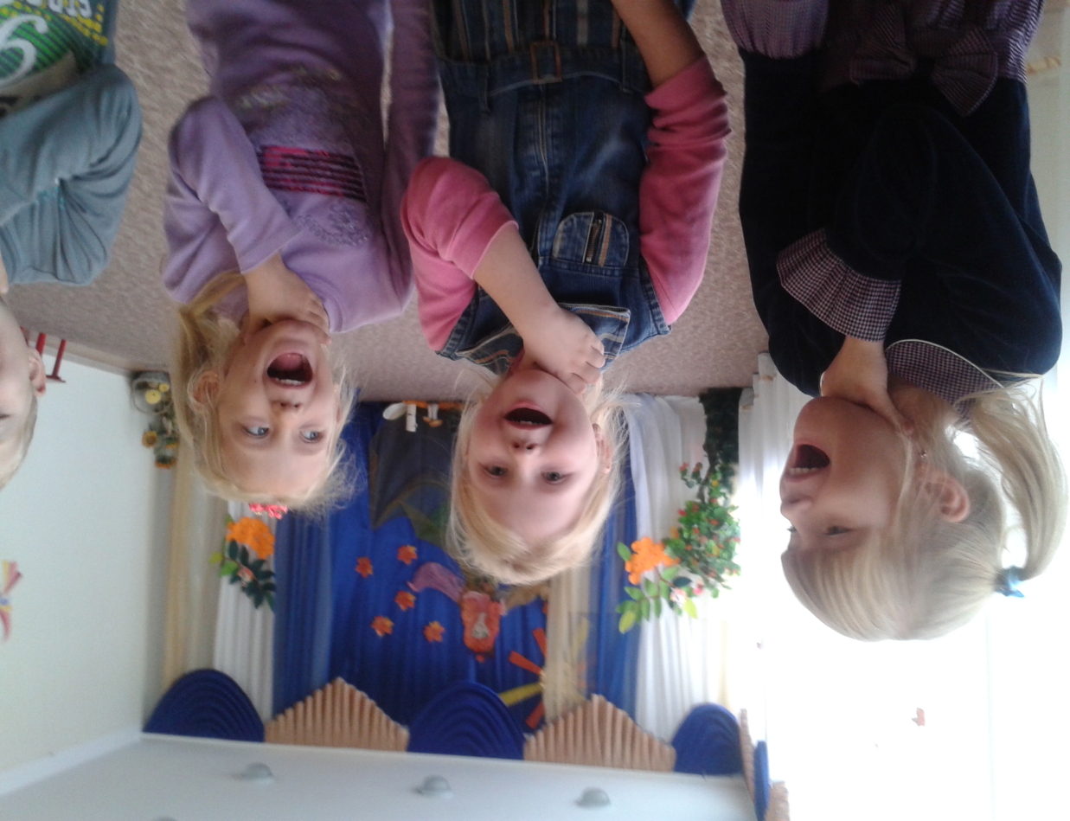
Ищем звук в горлышке, там тоже дрожат связки

Slide 8
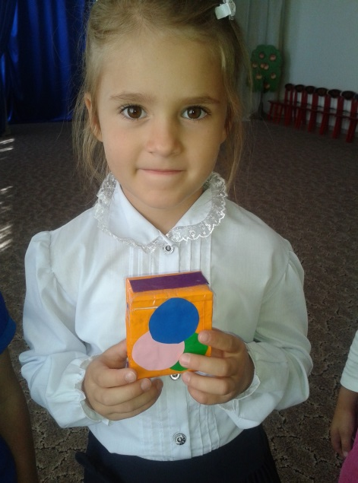
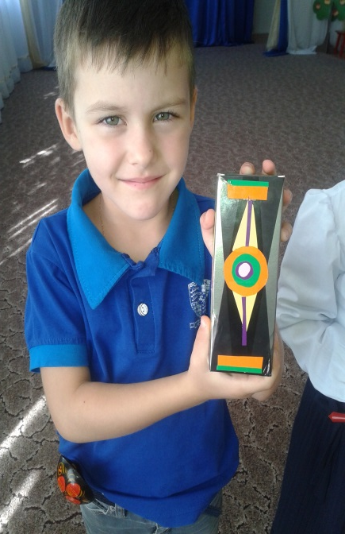
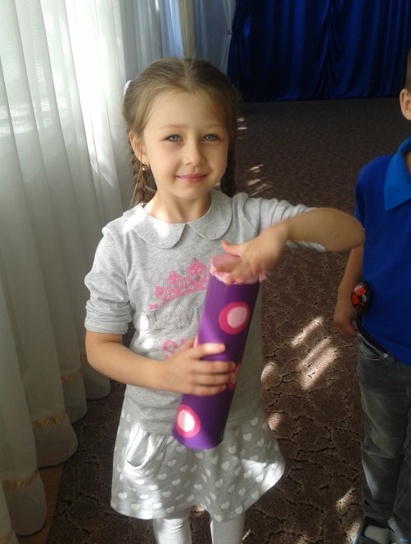
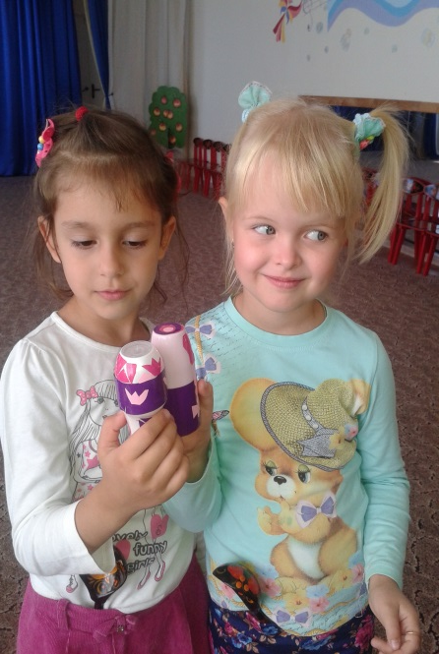
Ищем звуки, живущие в разных баночках, коробочках

Slide 9
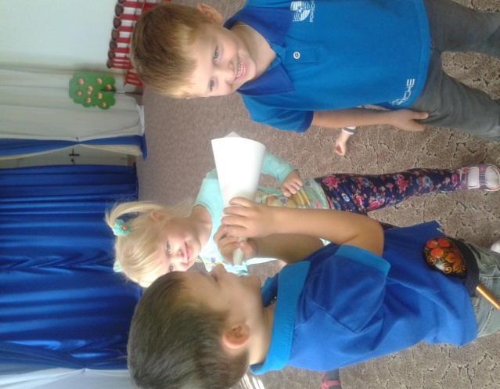
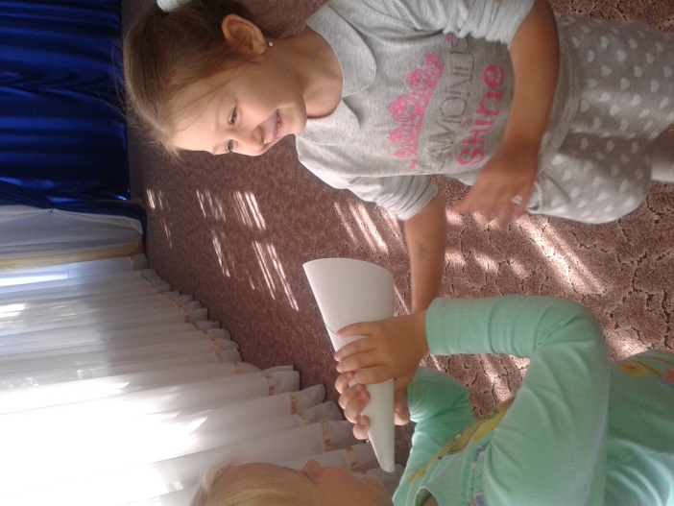
Исследуем силу звука
А что мы можем сделать, чтобы звук было слышно гораздо лучше?
(для исследования используем бумажные воронки)

Slide 10
Дидактическая игра «Что звучит?»
Цель: определение предмета по издаваемому звуку.
Ход игры: В аудиозаписи слышны различные звуки. Музыкальный руководитель выясняет у детей, что они услышали и на что похожи звуки (шелест листьев, шум ветра, топот лошадки и т. д.).
Музыкальный руководитель спрашивает, какие предметы надо взять и что с ними нужно сделать, чтобы услышать шорох листьев (пошуршать бумагой). Аналогичные действия проводятся и с остальными предметами и подбираются предметы, издающие разные звуки (журчание ручья - ключи, цокот копыт - кастаньеты, шум дождя - лейка)

Slide 11
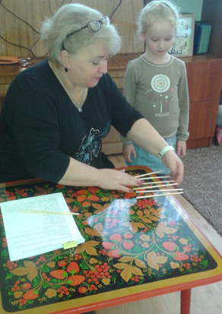
Дидактическая игра «Музыка или шум?»
Цель: определение происхождения звука, различение музыкальных и немузыкальных звуков.
Ход игры: Музыкальный руководитель вместе с детьми рассматривает предметы (музыкальные и шумовые), выясняет, какие из них могут издавать музыку.
Дети называют предметы, извлекают 2-3 звука, вслушиваясь в них. Взрослый проигрывает на одном из инструментов несложную мелодию и спрашивает, что это за песенка.
Затем выясняет, получится ли песенка, если постучать по трубочке (нет); как назвать то, что получится – (шум). Дети рассматривают коробочки «со звуками», заглядывая в них, определяют одинаковые ли будут звуки и почему (нет, т. к. разные предметы «шумят» по – разному). Затем извлекают звук из
каждой коробочки, стараясь запомнить шум разных
коробочек.
Вывод: музыкальные инструменты издают музыкальные
звуки, а «коробочки - шумелки» - шум
(немузыкальные звуки)

Slide 12
Викторина «Музыкальные и не музыкальные звуки»
Цель: закрепление понятия музыкальных и не музыкальных звуков.
На «Музыкальные» - дети поднимают синие карточки,
«Не музыкальные» - поднимают зеленые карточки.
Пение мальчика (муз.)
Скрип двери (не муз.)
Звучание женского хора (муз.)
Шум моря (не муз.)
Подметание пола щеткой (не муз.)
Стук мяча (не муз.)
Игра на скрипке (муз.)
Игра на фортепиано (муз.)
Шум трактора (не муз.)
Звучание симфонического оркестра (муз.)

Slide 13
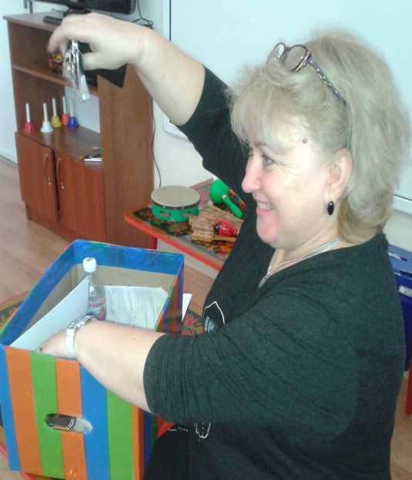
Слушаем и воображаем
Дети садятся в круг, в центре которого педагог из «волшебной» корзины достает различные предметы: громко тикающий будильник, стеклянный стакан (звенит им), железную крышку от кастрюли, деревянные кубики, шуршит бумажкой и тихонько свистит, чтобы было похоже на ветер, а затем громко дышит, переливает воду. Дети не открывая глаз, стараются отгадать, что это звучало.

Slide 14
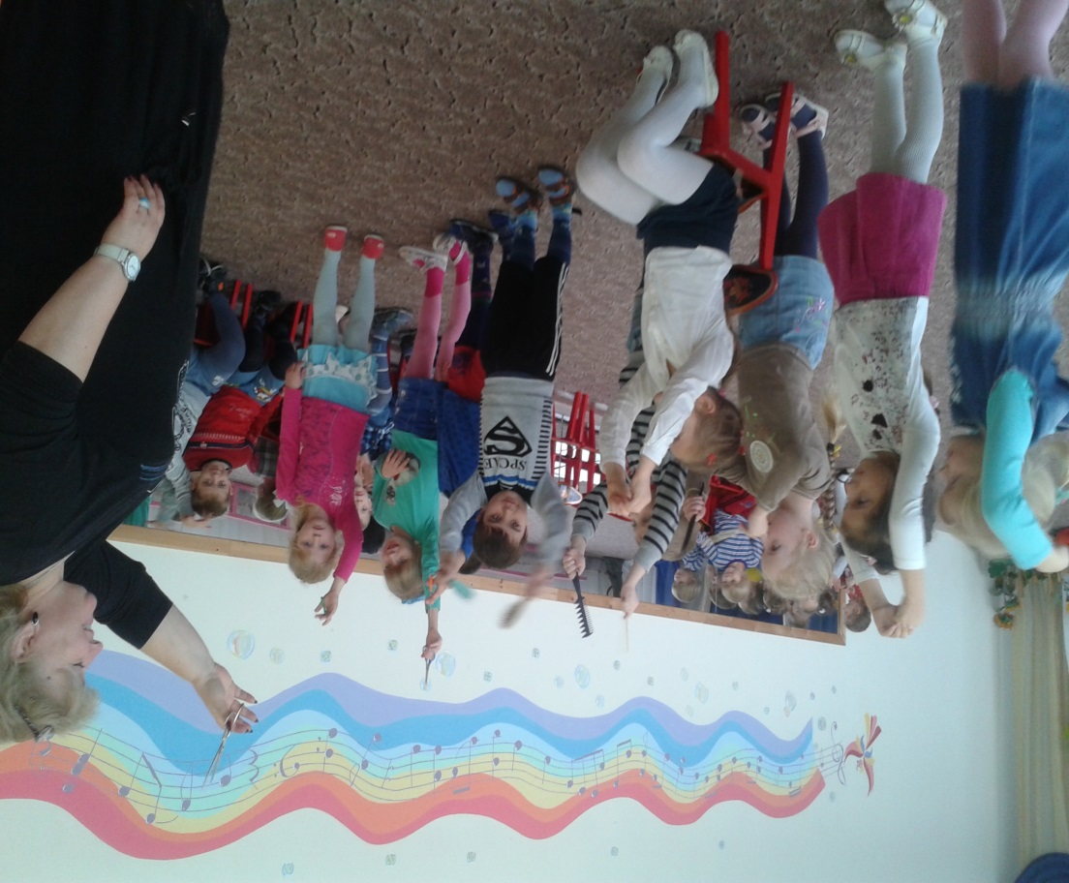
Музыкальная мастерская
Дети берут по расчески, щетки для волос, заколки. ножницы
Музыкальный руководитель :
- Попробуйте извлечь звук из расчесок. Почему ваши расчески звучали? Что у расчесок дрожит? Какой звук у расчески – тихий или громкий?
Исполняем парикмахерскую польку
-

Slide 15
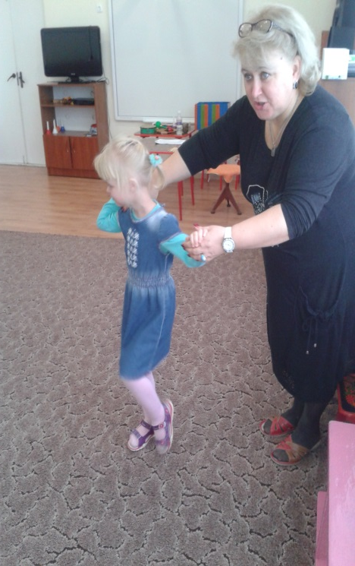
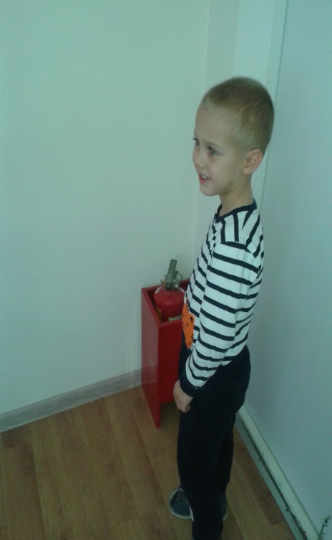
Игра «Где спрятан звук-затейник?»
Дети искали в зале звуки шуршащие, звенящие

Slide 16
Итог:
При использовании технологии проектирования
были применены исследовательские методы экспериментальных наблюдений, мотивации по поиску звука, использование музыкально-дидактических игр «Что звучит?», «Музыка или шум», «Что такое звук», оформлены конечные результаты работы (презентаций, организация выставки детских работ на тему «Звуки в доме, Звуки на улице».
Есть потребность в выдвижение новых проблем для исследования: «Какие звуки можно применить в театрализованной деятельности с детьми».

